Slide 1
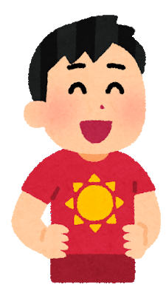
工作有什麼好處

Slide 2
讓我們聽聽學姐怎麼說
影片以光碟片為主

Slide 3
工作可以賺錢
做很多事情都需要錢，
像是：出去玩、買喜歡的東西、吃好吃的食物，
所以我要工作賺錢。

Slide 4
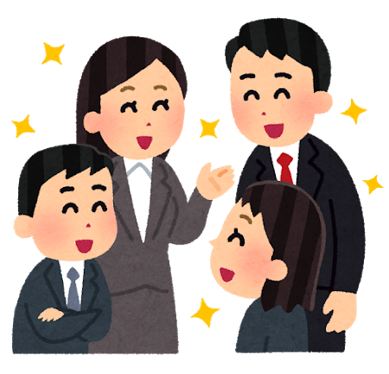
工作可以交朋友
在學校時我認識了很多同學，
在工作職場我也可以認識很多新同事。

Slide 5
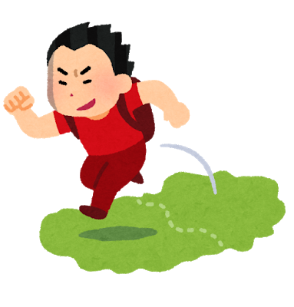
工作可以讓我出門，不要每天待在家裡
每天出門可以跟外面的世界接觸，
跟不同的人講話、互動。

Slide 6
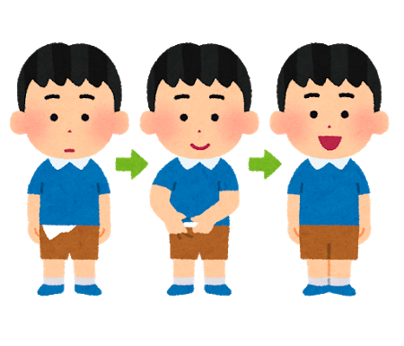
工作可以讓我學習自己照顧自己
在工作中我會遇到各種事情，
讓我學到怎麼處理事情，
讓自己越來越成熟。

Slide 7
工作還可以
Notes:
這裡可以請同學分組討論，每組說出1-2個要工作的原因

Slide 8
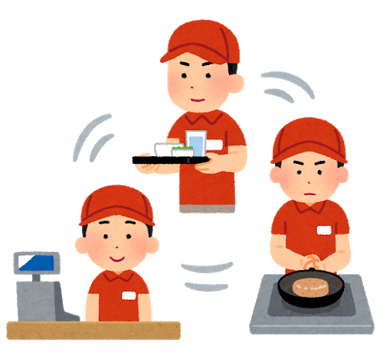
讓我學會新技能
在工作中我可以學會很多以前不會的事情，
還有工作的技巧，
讓我越來越厲害。

Slide 9
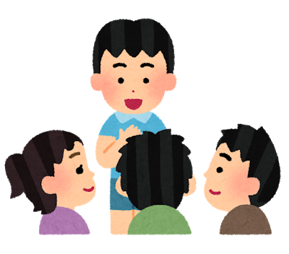
讓我跟大家有共同的話題
大家畢業之後都會去工作，
在聊天的時候也會聊自己的工作。

Slide 10
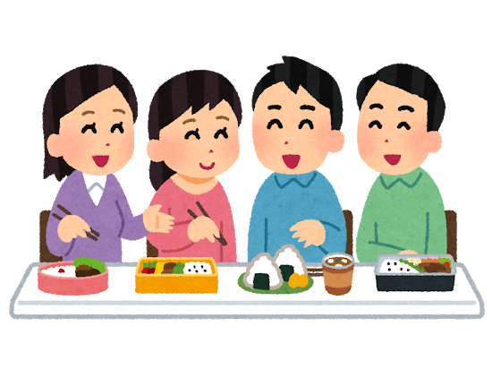
讓我學會怎麼跟別人相處
工作中我會遇到各種不同的同事，
我可以學會跟各種不同的人相處。

Slide 11
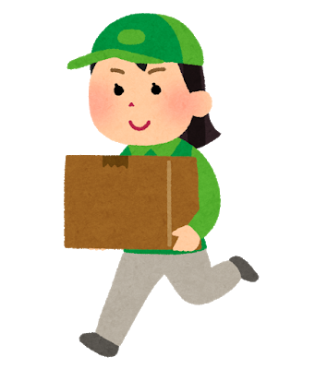
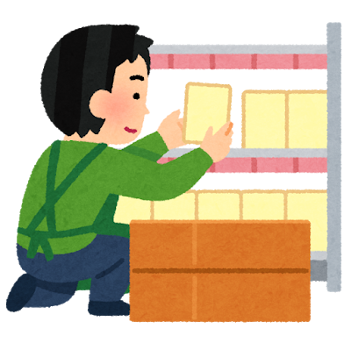
讓我發揮自己的才能
如果我的工作就是做我擅長的事情，
那我一定可以做得很好。

Slide 12
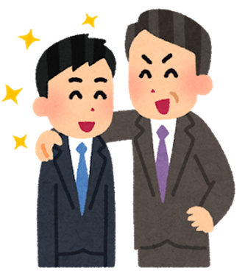
讓我獲得成就感
我喜歡把一件事情做好的感覺。

Slide 13
讓我變成一個很棒的人
在工作中我可以賺錢、
可以交朋友、
可以學習、
可以負責、
可以越來越成熟，
變成一個很棒的人。

Slide 14
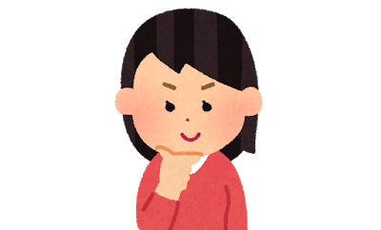
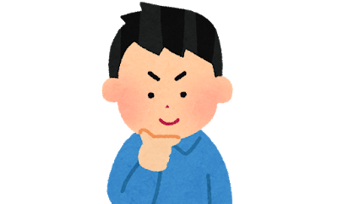
挑戰看看
有工作？沒工作？

Slide 15
下面哪些是有工作時會發生的情況？ 哪些是沒工作時會發生的情況？請分分看
學會新知識
變米蟲
一直待在家裡
認識新朋友
沒事做
學會新技能
發揮自己的才能
獲得成就感
找到自己的興趣
餓肚子

Slide 16
一直待在家裡
找到自己的興趣
有工作
學會新技能
變米蟲
發揮自己的才能
餓肚子
沒工作
沒事做
獲得成就感
認識新朋友
學會新知識

Slide 17
找工作的依據
哪些工作適合我呢？

Slide 18
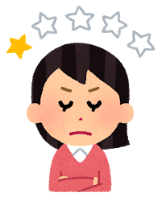
興趣高
能力低興趣高
能力高興趣高
能力低興趣低
能力高興趣低
能力低
能力高
興趣低

Slide 19
能力高、興趣高
大家都說我做得不錯，
而且我自己也很喜歡的工作。
這樣的工作我可以做好，
而且在工作時很開心。

Slide 20
能力高、興趣低
大家都說我做得不錯，
但是我自己沒有非常喜歡的工作。
雖然沒有特別喜歡，
但是我可以把這份工作做得不錯，
而且可能因為別人的肯定，
我之後會越來越有興趣。

Slide 21
能力低、興趣高
我做不好，
但是我很喜歡的工作。
我很想要做的工作，
但是我目前的能力還無法完成，
可能可以透過更多的訓練，
等能力變更好之後再嘗試這份工作。

Slide 22
能力低、興趣低
我做不好，
而且我也不喜歡的工作
我不用考慮這樣的工作

Slide 23
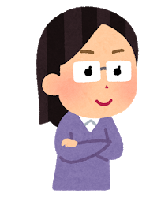
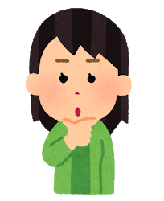
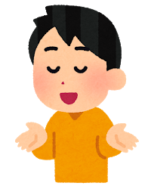
討論時間

Slide 24
下列這些職業會被你分在哪一區呢？
汽車美容
餐飲外場
烘焙
加油站
門市服務
餐飲內場
商店整理
清潔工作
工廠代工
☆還有其他自己想到的也可以寫上去唷☆

Slide 25
興趣高
能力低興趣高
能力高興趣高
能力低興趣低
能力高興趣低
能力低
能力高
興趣低

